Slide 1
Praktyczne aspekty prognozowania niezawodności systemów elektronicznych
-przykłady analiz
Kierunek Elektronika i Telekomunikacja,
Studia II stopnia
Specjalność: Systemy wbudowane
Cyganek & Kasperek & Rajda © 2018 Katedra Elektroniki AGH

Slide 2

Program wykładu
Przykład szacowania parametru MTBF zgodnie z metodologiami
  MIL-HDBK-217
  FIDES
Przykład analizy FMEDA (Failure Modes Effects and Diagnostic Analysis) i MTBF zgodnie z metodologią SN29500
http://nomtbf.com/
It is very likely the worst four letter acronym in the reliability engineering profession ☺
„Metodyki projektowania i modelowania systemów” Cyganek & Kasperek & Rajda © 2018 Katedra Elektroniki AGH

Slide 3


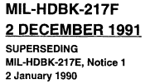

Przykładowe metodologie
http://fides-reliability.org/
http://www.weibull.com/
„Metodyki projektowania i modelowania systemów” Cyganek & Kasperek & Rajda © 2018 Katedra Elektroniki AGH
Notes:
3

Slide 4
Przykładowy moduł – studencki projekt
Konwerter USB <-> RS232 z izolacją galwaniczną 2,5 kV
Autorzy: Konrad Sierotowicz & Kamil Brzozowski
Konwerter USB-RS232,
to urządzenie pozwalające na bezpieczną
transmisję między urządzeniem z interfejsem
szeregowym RS232 a portem USB. Urządzenie ma
na celu zapewnić izolację galwaniczną między urządzeniami
w celu uchronienia wrażliwych komponentów komputera przed
uszkodzeniem przy zapewnieniu wysokich prędkości niezakłóconej transmisji
„Metodyki projektowania i modelowania systemów” Cyganek & Kasperek & Rajda © 2018 Katedra Elektroniki AGH
Notes:
4

Slide 5
Analiza MTBF modułu konwertera USB <-> RS232 z izolacją galwaniczną 2,5 kV
MTBF – średni czas bezawaryjnej pracy (ang. Mean Time Between Failures)
λ – intensywność uszkodzeń (ang. Failure Rate) (zwykle) jednostka FIT
(ang. Failure In Time ) 1 FIT = 1 uszkodzenie w 10⁹ godzinach pracy
λ _{ref} referencyjna intensywność uszkodzeń
π_{U} czynnik przyspieszające od napięcia pracy;
π_{I} czynnik przyspieszające od prądu pracy;
π_{T} czynnik przyspieszające od temperatury pracy;
π? czynnik przyspieszające od ....
wybranej metodologii ☺ ;
„Metodyki projektowania i modelowania systemów” Cyganek & Kasperek & Rajda © 2018 Katedra Elektroniki AGH
Notes:
5

Slide 6
Analiza MTBF modułu konwertera USB <-> RS232 z izolacją galwaniczną 2,5 kV
FT
„Metodyki projektowania i modelowania systemów” Cyganek & Kasperek & Rajda © 2018 Katedra Elektroniki AGH
Notes:
6

Slide 7
Układy scalone
λ_{p} - part failure rate
λ_{p} = (C₁π_{T} + C₂π_{E} + λ_{CYC}) π_{Q} * π_{L} Failures/ 10 ⁶ Hours
C₁ -die Complexity Failure Rate - sekcja 5.1 MILHDBK-217F
π_{T} -temperature factor - sekcja 5.8 MILHDBK-217F
C₂ -Package Failure Rate for all Microcircuits - sekcja 5.9 MILHDBK-217F
π_{E} -Environment Factor - sekcja 5.10 MILHDBK-217F
λ_{CYC} -tylko EEPROM - sekcja 5.10 MILHDBK-217F
π_{Q} -Quality Factors - sekcja 5.10 MILHDBK-217F
π_{L} -Learning Factor - sekcja 5.10 MILHDBK-217F
„Metodyki projektowania i modelowania systemów” Cyganek & Kasperek & Rajda © 2018 Katedra Elektroniki AGH
Notes:
7

Slide 8
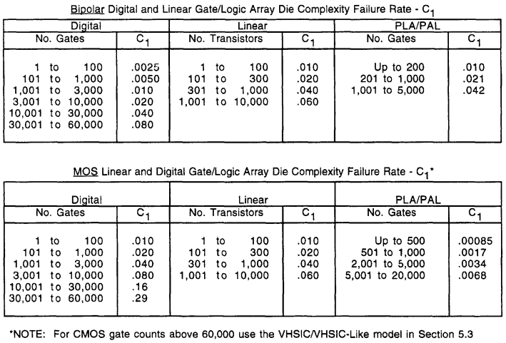
Układy scalone
C₁ -die Complexity Failure Rate - sekcja 5.1 MILHDBK-217F
!!!!
!!!!
„Metodyki projektowania i modelowania systemów” Cyganek & Kasperek & Rajda © 2018 Katedra Elektroniki AGH
Notes:
8

Slide 9
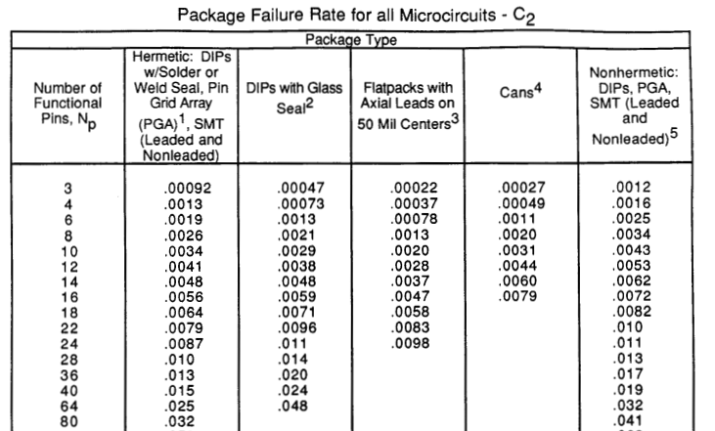
Układy scalone
C₂ -Package Failure Rate for all Microcircuits - sekcja 5.9 MILHDBK-217F
„Metodyki projektowania i modelowania systemów” Cyganek & Kasperek & Rajda © 2018 Katedra Elektroniki AGH
Notes:
9

Slide 10

Układy scalone
π_{E} -
Environment
Factor
Tabela 3.2
„Metodyki projektowania i modelowania systemów” Cyganek & Kasperek & Rajda © 2018 Katedra Elektroniki AGH
Notes:
10

Slide 11
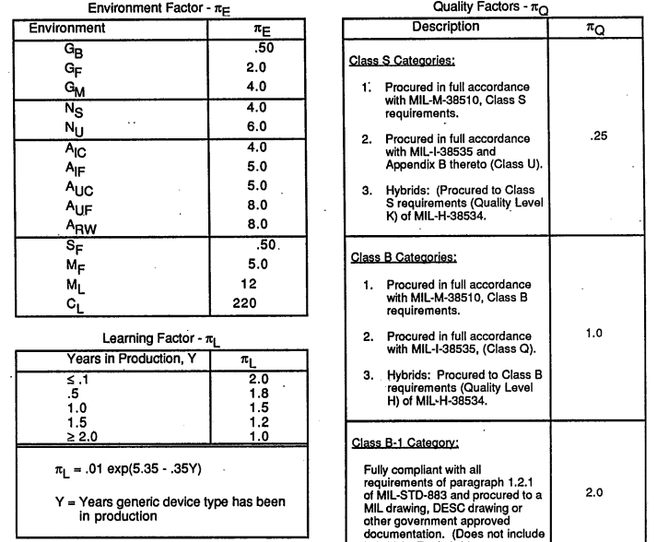
Układy scalone
„Metodyki projektowania i modelowania systemów” Cyganek & Kasperek & Rajda © 2018 Katedra Elektroniki AGH
Notes:
11

Slide 12
FIDES guide 2009
- reguły ogólne
Component
Off
The
Shelfe
„Metodyki projektowania i modelowania systemów” Cyganek & Kasperek & Rajda © 2018 Katedra Elektroniki AGH
Notes:
12

Slide 13
FIDES guide 2009
- reguły ogólne
„Metodyki projektowania i modelowania systemów” Cyganek & Kasperek & Rajda © 2018 Katedra Elektroniki AGH
Notes:
13

Slide 14
FIDES guide 2009
- uwzględnienie cyklu eksploatacji
„Metodyki projektowania i modelowania systemów” Cyganek & Kasperek & Rajda © 2018 Katedra Elektroniki AGH
Notes:
14

Slide 15
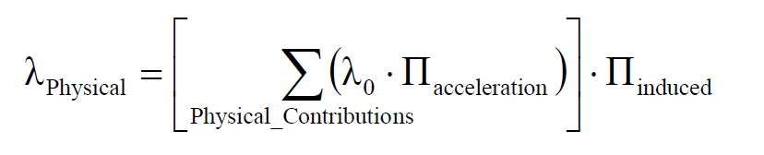
FIDES guide 2009 czynniki przyśpieszające
„Metodyki projektowania i modelowania systemów” Cyganek & Kasperek & Rajda © 2018 Katedra Elektroniki AGH
Notes:
15

Slide 16
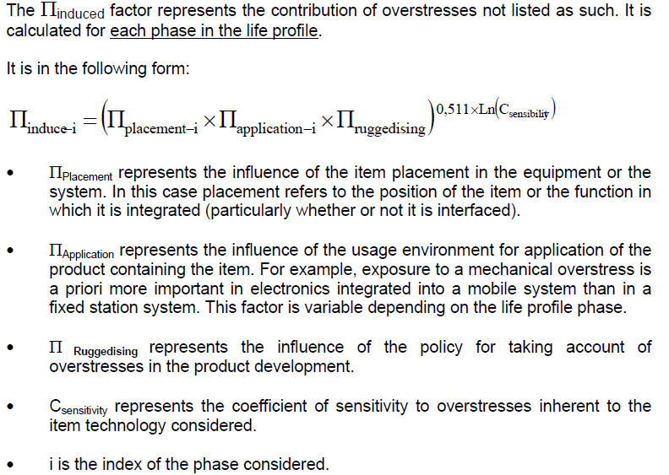
FIDES guide 2009 czynniki przyśpieszające
„Metodyki projektowania i modelowania systemów” Cyganek & Kasperek & Rajda © 2018 Katedra Elektroniki AGH
Notes:
16

Slide 17
FIDES guide 2009 czynniki przyśpieszające
„Metodyki projektowania i modelowania systemów” Cyganek & Kasperek & Rajda © 2018 Katedra Elektroniki AGH
Notes:
17

Slide 18
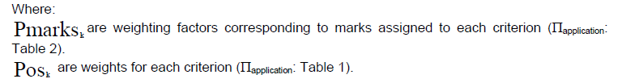
FIDES guide 2009 czynniki przyśpieszające
„Metodyki projektowania i modelowania systemów” Cyganek & Kasperek & Rajda © 2018 Katedra Elektroniki AGH
Notes:
18

Slide 19
FIDES guide 2009 czynniki przyśpieszające
„Metodyki projektowania i modelowania systemów” Cyganek & Kasperek & Rajda © 2018 Katedra Elektroniki AGH
Notes:
19

Slide 20
FIDES guide 2009 czynniki przyśpieszające
„Metodyki projektowania i modelowania systemów” Cyganek & Kasperek & Rajda © 2018 Katedra Elektroniki AGH
Notes:
20

Slide 21
FIDES guide 2009 czynniki przyśpieszające
„Metodyki projektowania i modelowania systemów” Cyganek & Kasperek & Rajda © 2018 Katedra Elektroniki AGH
Notes:
21

Slide 22
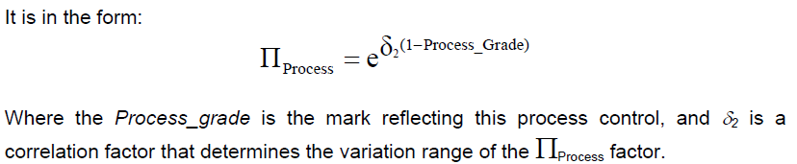
FIDES guide 2009 czynniki przyśpieszające
„Metodyki projektowania i modelowania systemów” Cyganek & Kasperek & Rajda © 2018 Katedra Elektroniki AGH
Notes:
22

Slide 23
FIDES guide 2009 układy scalone - λ
„Metodyki projektowania i modelowania systemów” Cyganek & Kasperek & Rajda © 2018 Katedra Elektroniki AGH
Notes:
23

Slide 24
FIDES guide 2009 układy scalone - Π_{PM}
„Metodyki projektowania i modelowania systemów” Cyganek & Kasperek & Rajda © 2018 Katedra Elektroniki AGH
Notes:
24

Slide 25
FIDES guide 2009 układy scalone - Π_{PM}
„Metodyki projektowania i modelowania systemów” Cyganek & Kasperek & Rajda © 2018 Katedra Elektroniki AGH
Notes:
25

Slide 26
FIDES guide 2009 układy scalone - Π_{PM}
„Metodyki projektowania i modelowania systemów” Cyganek & Kasperek & Rajda © 2018 Katedra Elektroniki AGH
Notes:
26

Slide 27
FIDES guide 2009 układy scalone - λ_{0TH}
„Metodyki projektowania i modelowania systemów” Cyganek & Kasperek & Rajda © 2018 Katedra Elektroniki AGH
Notes:
27

Slide 28
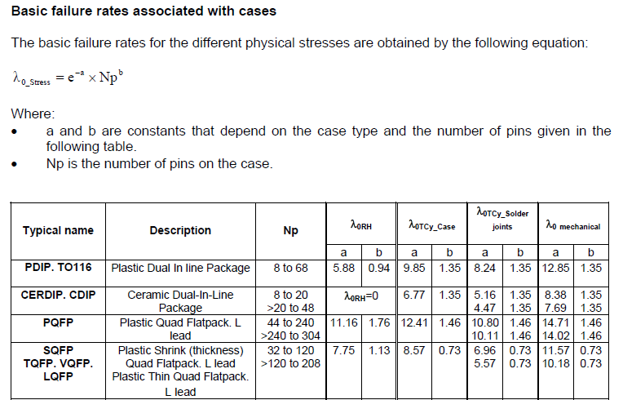
FIDES guide 2009 układy scalone - λ_{0Stress}
„Metodyki projektowania i modelowania systemów” Cyganek & Kasperek & Rajda © 2018 Katedra Elektroniki AGH
Notes:
28

Slide 29
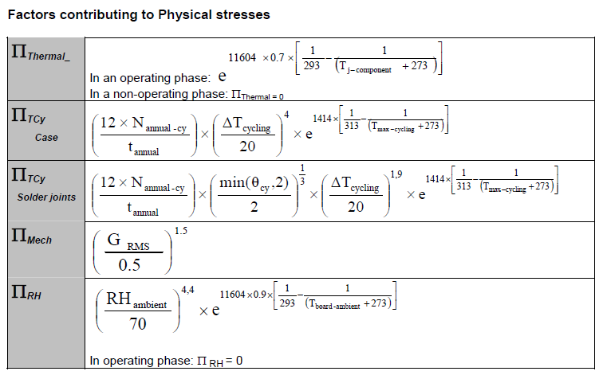
FIDES guide 2009 układy scalone
„Metodyki projektowania i modelowania systemów” Cyganek & Kasperek & Rajda © 2018 Katedra Elektroniki AGH
Notes:
29

Slide 30
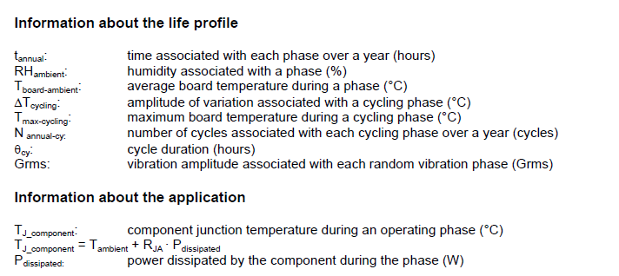
FIDES guide 2009 układy scalone
„Metodyki projektowania i modelowania systemów” Cyganek & Kasperek & Rajda © 2018 Katedra Elektroniki AGH
Notes:
30

Slide 31
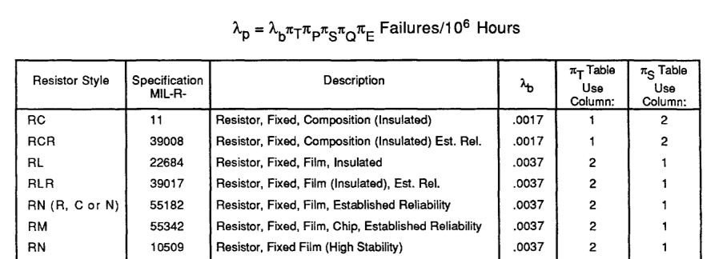
Elementy bierne – rezystory - λ
+ inne typy....
sekcja 9.1 MILHDBK-217F
„Metodyki projektowania i modelowania systemów” Cyganek & Kasperek & Rajda © 2018 Katedra Elektroniki AGH
Notes:
31

Slide 32
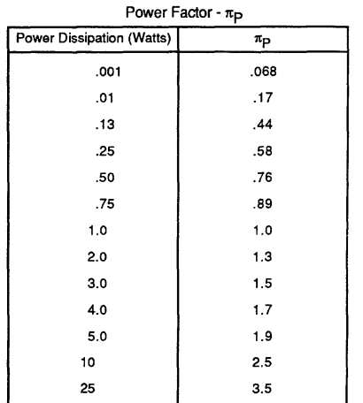
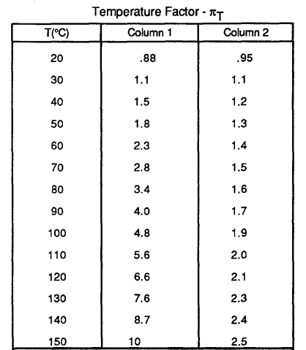
Elementy bierne – rezystory - λ
sekcja 9.1 MILHDBK-217F
„Metodyki projektowania i modelowania systemów” Cyganek & Kasperek & Rajda © 2018 Katedra Elektroniki AGH
Notes:
32

Slide 33

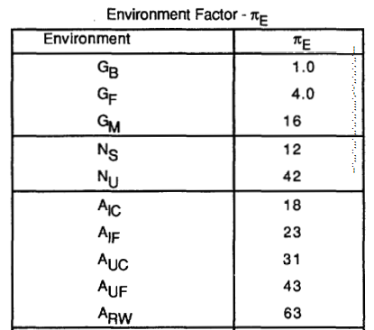
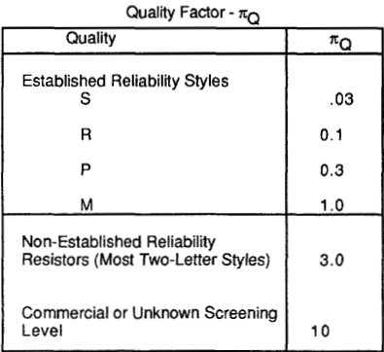
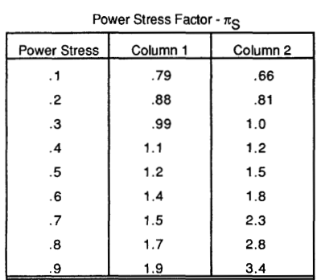
Elementy bierne – rezystory - λ
sekcja 9.1 MILHDBK-217F
„Metodyki projektowania i modelowania systemów” Cyganek & Kasperek & Rajda © 2018 Katedra Elektroniki AGH
Notes:
33

Slide 34
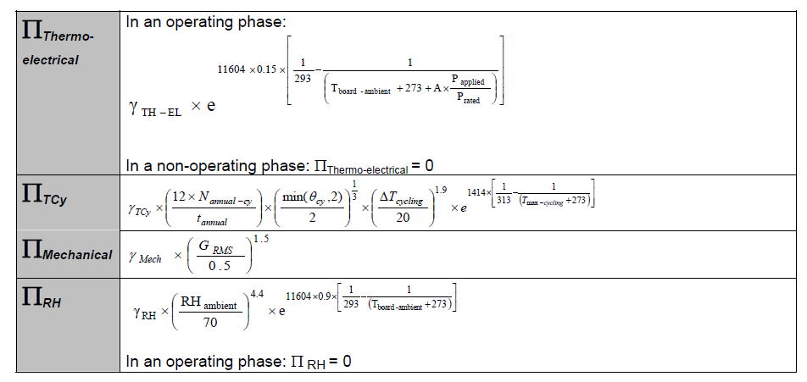
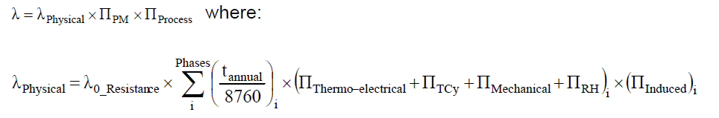
Elementy bierne – rezystory
„Metodyki projektowania i modelowania systemów” Cyganek & Kasperek & Rajda © 2018 Katedra Elektroniki AGH
Notes:
34

Slide 35
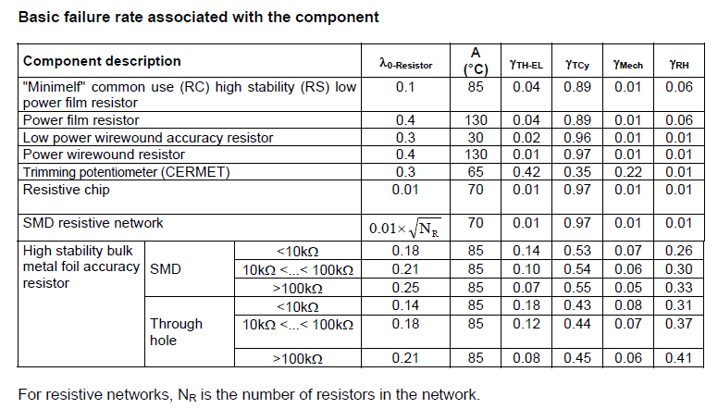
Elementy bierne – rezystory
„Metodyki projektowania i modelowania systemów” Cyganek & Kasperek & Rajda © 2018 Katedra Elektroniki AGH
Notes:
35

Slide 36
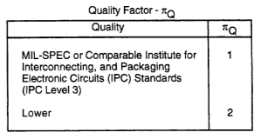
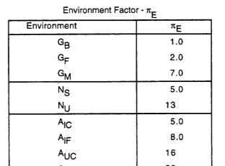
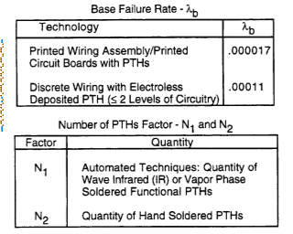
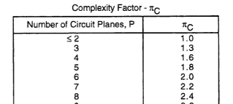

Montaż PCB
„Metodyki projektowania i modelowania systemów” Cyganek & Kasperek & Rajda © 2018 Katedra Elektroniki AGH
Notes:
36

Slide 37
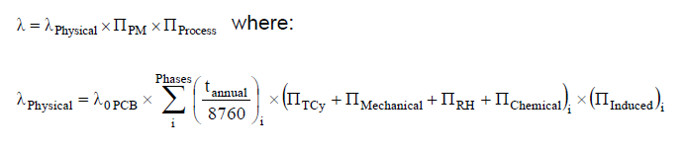
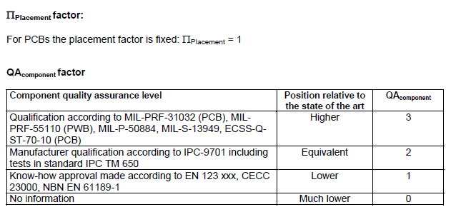
Montaż PCB
„Metodyki projektowania i modelowania systemów” Cyganek & Kasperek & Rajda © 2018 Katedra Elektroniki AGH
Notes:
37

Slide 38
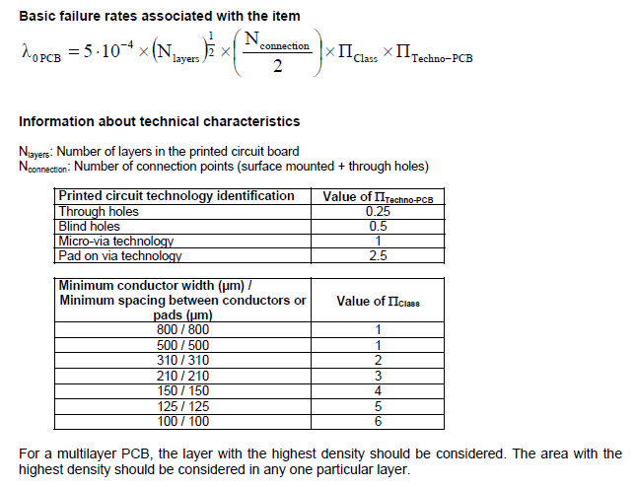
Montaż PCB
„Metodyki projektowania i modelowania systemów” Cyganek & Kasperek & Rajda © 2018 Katedra Elektroniki AGH
Notes:
38

Slide 39
Konwerter USB <-> RS232 z izolacją galwaniczną 2,5 kV
„Metodyki projektowania i modelowania systemów” Cyganek & Kasperek & Rajda © 2018 Katedra Elektroniki AGH
Notes:
39

Slide 40
Reliability process
Guide for control and audit of the reliability process
Life cycle
The process factor
Trade recommendations – Reliability control
Calculating the process factor
  4.1. Relative influence of phases in the life cycle
  4.2. Recommendation satisfaction level
  4.3.Calibration
  4.4. Calculating the audit mark
  4.5. Calculating the process factor
5. Audit guide
FIDES Presentation
https://www.fides-reliability.org/en/system/files/documents/201305_TC56_Meeting27-56_1512_Presentation_JCL_V1.pdf
„Metodyki projektowania i modelowania systemów” Cyganek & Kasperek & Rajda © 2018 Katedra Elektroniki AGH
Notes:
40

Slide 41
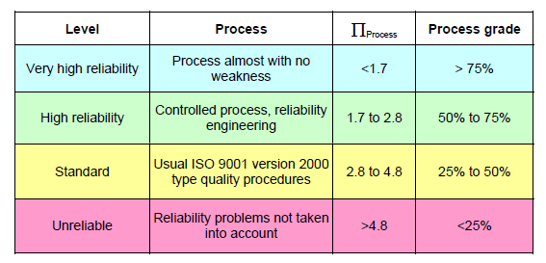
Reliability process
Metodologia FIDES szacuje cały proces życia produktu na jego niezawodność
„Metodyki projektowania i modelowania systemów” Cyganek & Kasperek & Rajda © 2018 Katedra Elektroniki AGH
Notes:
41

Slide 42
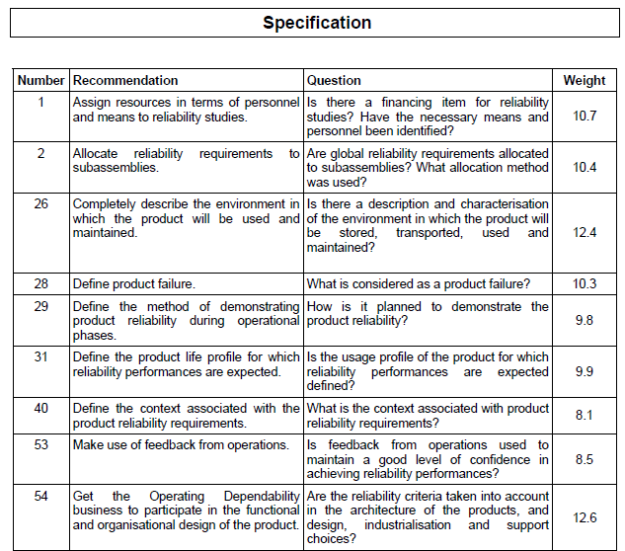
Audit process
Recommendations of the Reliability Process control and
audit guide
1. Tables of recommendations with weightings.
2. Detailed datasheets for each recommendation.
„Metodyki projektowania i modelowania systemów” Cyganek & Kasperek & Rajda © 2018 Katedra Elektroniki AGH
Notes:
42

Slide 43

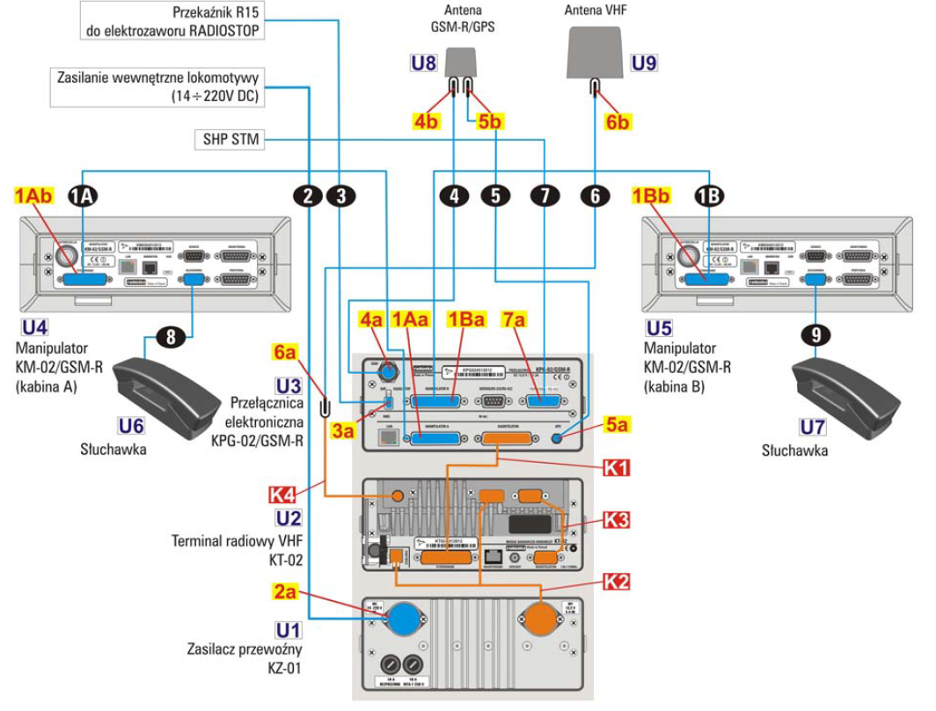

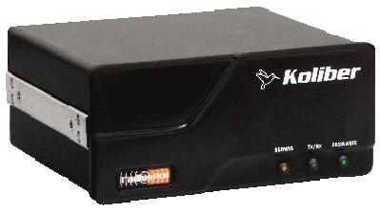
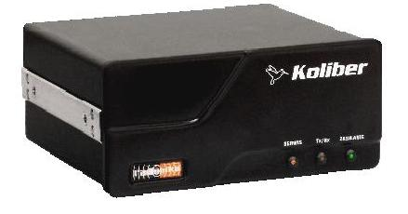
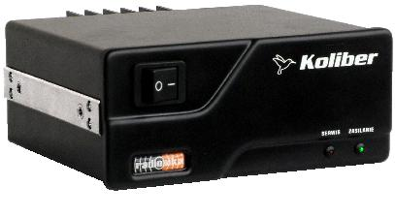
Analiza MTBF i FMEDA radiotelefonu pociągowego VHF „Koliber”
Modułowy
radiotelefon
pociągowy
„Metodyki projektowania i modelowania systemów” Cyganek & Kasperek & Rajda © 2018 Katedra Elektroniki AGH
Notes:
43

Slide 44
Analiza MTBF i FMEDA radiotelefonu pociągowego VHF „Koliber”
Metodologia
Dystrybucja rodzajów uszkodzeń elementów na podstawie dokumentu
"Part Failure Mode Distributions" System Reliability Center z 2001
Zestaw norm Siemens SN 29500 z 08.07.2011
Dane producentów podzespołów
Przyjęto założenie o wykonaniu analizy z wykorzystaniem środowiska ALTIUM SCH i generacji BOM z odpowiednio zmodyfikowanymi atrybutami elementów schematu ideowego. Konieczne było przygotowanie biblioteki komponentów SCH gdzie uzupełniono atrybuty w nowe parametry. Dla czytelności zapisu każdy dodany parametr otrzymał nazwę z prefiksem FS_ ( ang. Functional Safety).
Zestaw modułów Kolibra (KT-01, KM-02, KPG-02) został przeanalizowany pod kątem:
określenia parametru MTBF ang. Mean Time Between Failure.
analizy realizacji funkcji bezpieczeństwa zdefiniowanej jako "Prawidłowe działanie systemu RADIOSTOP"
„Metodyki projektowania i modelowania systemów” Cyganek & Kasperek & Rajda © 2018 Katedra Elektroniki AGH
Notes:
44

Slide 45
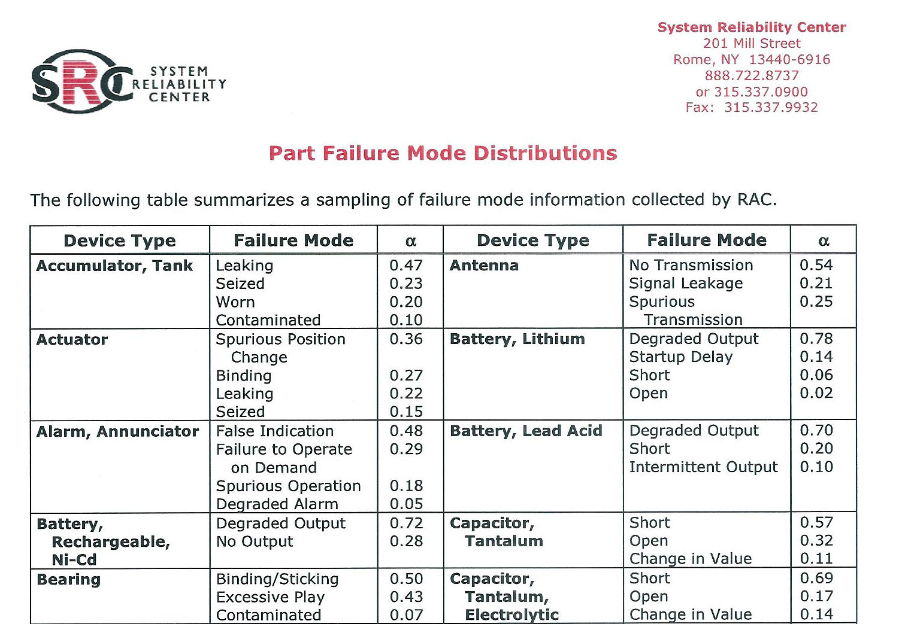
Metodyka zgodna z IEC 61508
Component FMEDA – przykłady baz danych
„Metodyki projektowania i modelowania systemów” Cyganek & Kasperek & Rajda © 2013 Katedra Elektroniki AGH
Notes:
45

Slide 46
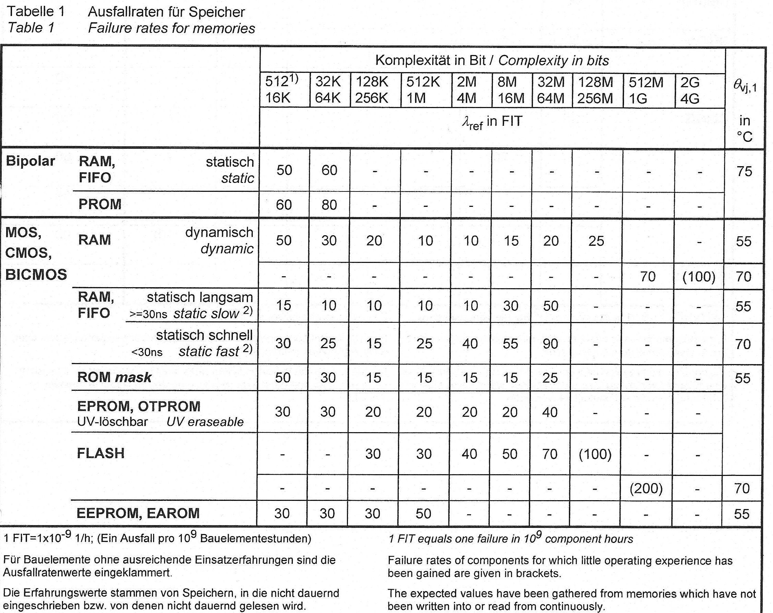
Siemens SN 29500 – przykład tabel dla układów pamięci
„Metodyki projektowania i modelowania systemów” Cyganek & Kasperek & Rajda © 2018 Katedra Elektroniki AGH
Notes:
46

Slide 47
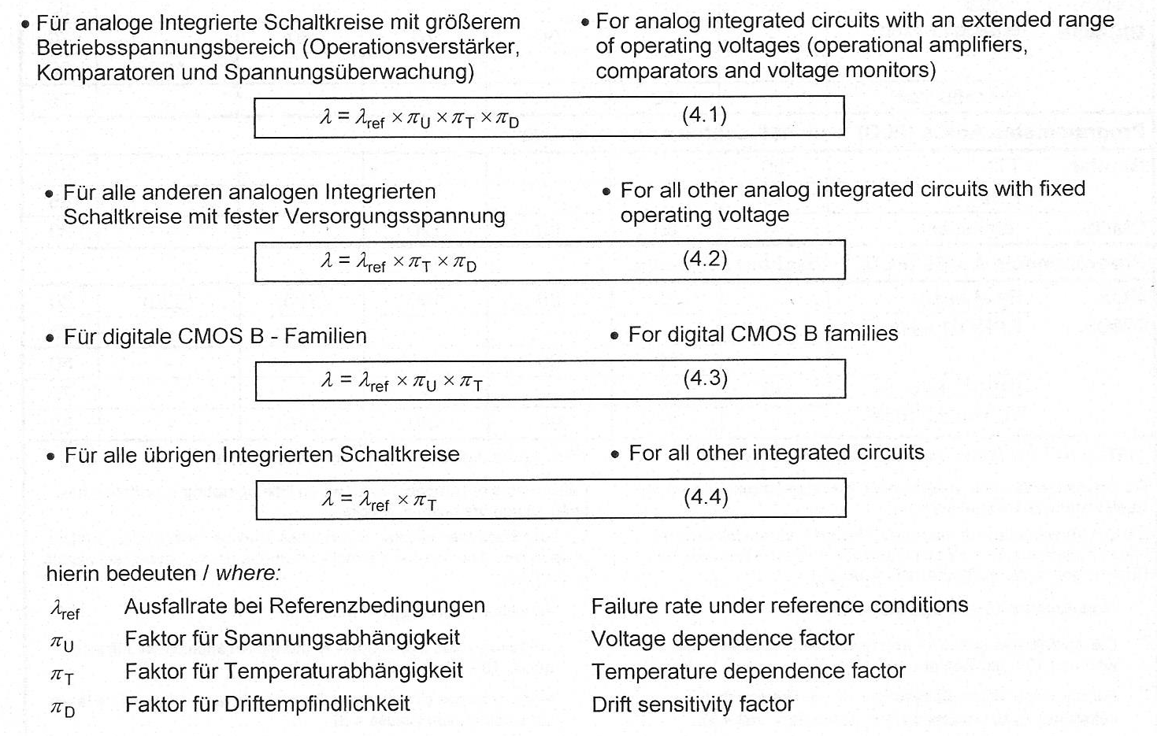
Siemens SN 29500 – współczynniki przyspieszające
„Metodyki projektowania i modelowania systemów” Cyganek & Kasperek & Rajda © 2018 Katedra Elektroniki AGH
Notes:
47

Slide 48
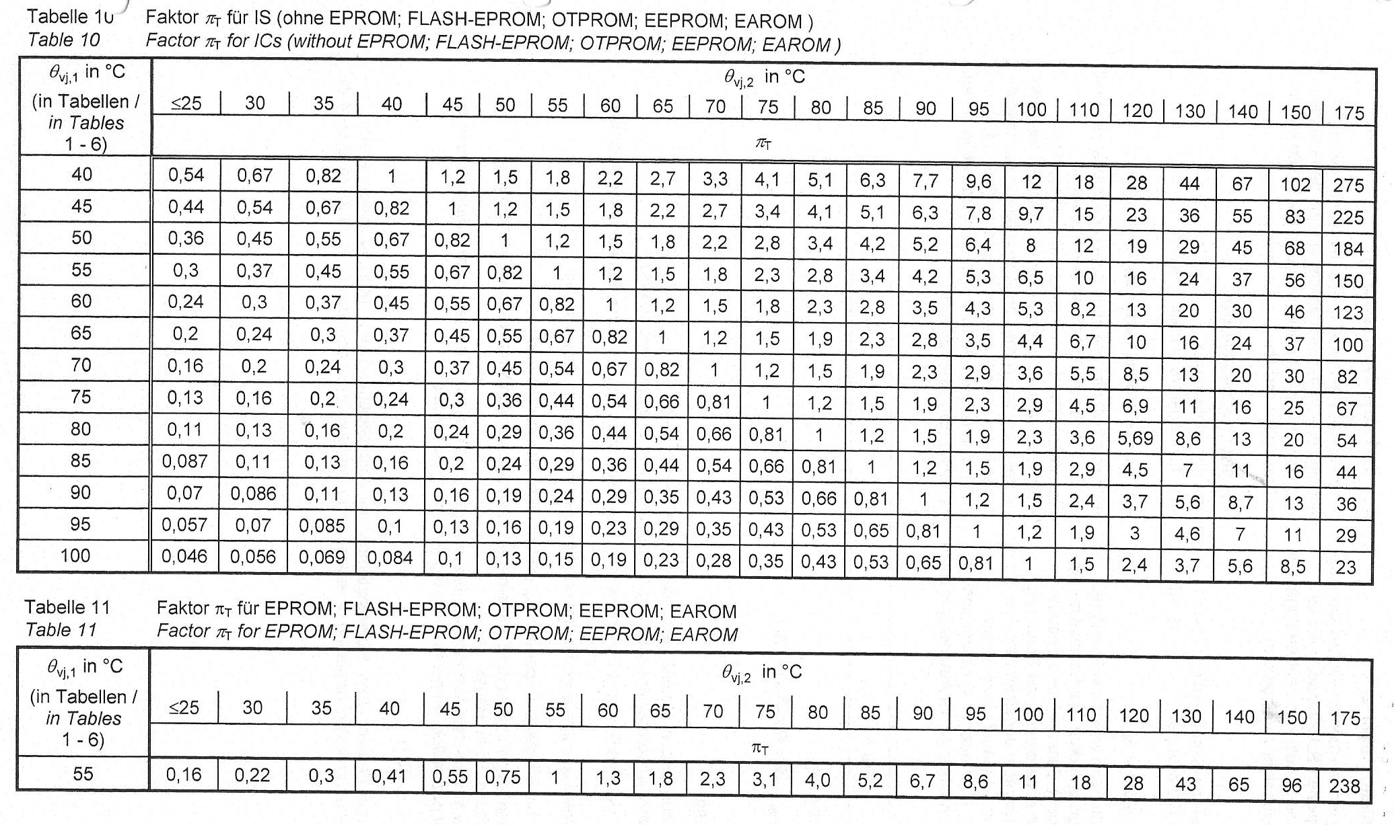
Siemens SN 29500 – współczynnik przyspieszający od temperatury pracy
„Metodyki projektowania i modelowania systemów” Cyganek & Kasperek & Rajda © 2018 Katedra Elektroniki AGH
Notes:
48

Slide 49
Analiza MTBF i FMEDA radiotelefonu pociągowego VHF „Koliber”
Przy analizie skutków danego uszkodzenia przyjęto poniższą interpretację:
Safe Detected (akronim SD) - operator zestawu Koliber jest informowany przez manipulator urządzenia (akustycznie i przez komunikat na wyświetlaczu) o uszkodzeniu które nie ma wpływu na prawidłowe działanie zdefiniowanej funkcji bezpieczeństwa.
Safe Undetected (akronim SU) - operator zestawu Koliber manipulator urządzenia nie jest informowany o uszkodzeniu które nie ma wpływu na prawidłowe działanie zdefiniowanej funkcji bezpieczeństwa.
Dangerous Detected (akronim DD) - operator zestawu Koliber jest informowany przez manipulator urządzenia (akustycznie i przez komunikat na wyświetlaczu) o uszkodzeniu które ma wpływ na prawidłowe działanie zdefiniowanej funkcji bezpieczeństwa.
Dangerous Undetected (akronim DU) - operator zestawu Koliber nie jest informowany o uszkodzeniu które ma wpływ na prawidłowe działanie zdefiniowanej funkcji bezpieczeństwa.
No Effect (akronim NE) - uszkodzenie które nie ma wpływu na prawidłowe działanie zdefiniowanej funkcji bezpieczeństwa.
Uwaga
Jest wysoce problematyczna rozróżnianie uszkodzeń Safe Undetected i No Effect w systemie Kolibra gdzie dla sterowania sygnału RADIOSTOP mamy do czynienia z funkcjonalnością Energize to Trip
„Metodyki projektowania i modelowania systemów” Cyganek & Kasperek & Rajda © 2018 Katedra Elektroniki AGH
Notes:
49

Slide 50
Analiza MTBF i FMEDA radiotelefonu pociągowego VHF „Koliber” analiza schematu ideowego
Lista dodanych parametrów dla komponentów:
FS_PART - informacja czy dany komponent bierze udział w realizacji zdefiniowanej funkcji bezpieczeństwa ( podczas analizy schematu ideowego wprowadzana wartość YES NO - przy czym wybranie wartości "NO" oznacza nieokreślanie innych danych)
FS_FM__DEVICE_CLASS - klasyfikacja komponentu zgodna z "Part Failure Mode Distributions" System Reliability Center
FS_LAMBDA_REF - referencyjne wskaźniki prawdopodobieństwa wystąpienia uszkodzenia na podstawie Siemens SN 29500
FS_PI_FACTORS - wskaźniki zwiększenia prawdopodobieństwa wystąpienia uszkodzenia z uwagi na rzeczywiste warunki pracy komponentu (czynniki przyspieszające PI - ang. dependence factor ) na podstawie Siemens SN 29500
(w bibliotece komponentów wprowadzana wartość istotna dla danego typu komponentu)
  napięcie pracy (ang. voltage dependence factor ) - obecny znak 'V' w polu FS_PI_FACTORS danego komponentu
  prąd pracy (ang. current dependence factor ) - obecny znak 'I' w polu FS_PI_FACTORS danego komponentu
  temperatura pracy (ang. temperature dependence factor ) - obecny znak 'T' w polu FS_PI_FACTORS danego komponentu
  współczynnik obciążenia pracą (ang. stress dependence factor ) - ten czynnik nie był wprowadzony do analizy - przyjęto założenie o ciągłej dostępności funkcji bezpieczeństwa
„Metodyki projektowania i modelowania systemów” Cyganek & Kasperek & Rajda © 2018 Katedra Elektroniki AGH
Notes:
50

Slide 51
Analiza MTBF i FMEDA radiotelefonu pociągowego VHF „Koliber” analiza schematu ideowego
FS_FM__DEVICE_CLASS - klasyfikacja komponentu zgodna z "Part Failure Mode Distributions" System Reliability Center
FS_FM_******* wartości referencyjne prawdopodobieństwa rodzaju uszkodzeń dla danej klasy komponentu zgodna z "Part Failure Mode Distributions" System Reliability Center. Starano się minimalizować liczbę etykiet parametrów i zbliżone funkcjonalności unifikowano pod wspólną etykietą
klasa BATTERY RECHARCHEABLE NI CD
FS_FM_DEGRADED - obniżone napięcie wyjściowe
FS_FM_NO_OUTPUT - brak napięcie wyjściowego
klasa CAPACITOR CERAMIC
FS_FM_LOSS - utrata pojemności (do 50%)
FS_FM_OPEN - rozwarcie
FS_FM_SHORT - zwarcie
klasa CAPACITOR TANTALUM
FS_FM_LOSS - utrata pojemności (do 50%)
FS_FM_OPEN - rozwarcie
FS_FM_SHORT - zwarcie
klasa COIL
FS_FM_LOSS - utrata indukcyjności (do 50%)
FS_FM_OPEN - rozwarcie
FS_FM_SHORT - zwarcie
„Metodyki projektowania i modelowania systemów” Cyganek & Kasperek & Rajda © 2018 Katedra Elektroniki AGH
Notes:
51

Slide 52
Analiza MTBF i FMEDA radiotelefonu pociągowego VHF „Koliber” analiza schematu ideowego
klasa CONNECTOR
FS_FM_OPEN - trwałe rozwarcie
FS_FM_POOR - zły kontakt
FS_FM_SHORT - trwałe zwarcie
klasa CRYSTAL QUARTZ
FS_FM_OPEN - rozwarcie
FS_FM_NO_OUTPUT - brak oscylacji
klasa DIODE SMALL SIGNAL
FS_FM_LOSS - utrata parametrów (do 50%)
FS_FM_OPEN - rozwarcie
FS_FM_SHORT - zwarcie
klasa FUSE
FS_FM_FAIL2OPEN - kompletne niezadziałanie bezpiecznika
FS_FM_PREMATURE - przedwczesne zadziałanie bezpiecznika (do 50%)
FS_FM_SLOW2OPEN - zbyt późne zadziałanie bezpiecznika (do 50%)
klasa HYBRID DEVICE
FS_FM_DEGRADED - złe działanie wyjścia
FS_FM_NO_OUTPUT - brak działanie wyjścia
FS_FM_OPEN - rozwarcie wyjścia
FS_FM_SHORT - zwarcie wyjścia
„Metodyki projektowania i modelowania systemów” Cyganek & Kasperek & Rajda © 2018 Katedra Elektroniki AGH
Notes:
52

Slide 53
Analiza MTBF i FMEDA radiotelefonu pociągowego VHF „Koliber” analiza schematu ideowego
klasa MICROCIRCUIT LINEAR
FS_FM_NO_OUTPUT - brak sygnału na wyjściu
FS_FM_POOR - złe działanie wyjścia
klasa MICROCIRCUIT DIGITAL MOS
FS_FM_I_OPEN - rozwarcie wejścia
FS_FM_O_OPEN - rozwarcie wyjścia
FS_FM_STUCK_HIGH - wyjście w ciągłym stanie wysokim
FS_FM_STUCK_LOW - wyjście w ciągłym stanie niskim
FS_FM_SUPPLY_OPEN - rozwarcie zasilania układu
klasa MICROCIRCUIT INTERFACE
FS_FM_I_OPEN - rozwarcie wejścia
FS_FM_O_OPEN - rozwarcie wyjścia
FS_FM_STUCK_LOW - wyjście w ciągłym stanie niskim
FS_FM_SUPPLY_OPEN - rozwarcie zasilania układu
klasa MICROCIRCUIT MEMORY
FS_FM_LOSS - utrata danych
FS_FM_OPEN - rozwarcie wyjścia
FS_FM_SHORT - zwarcie wyjścia
FS_FM_SLOW - zwolniony transfer danych - przyjęto efekt straty danych
klasa OPTOELECTRONIC SENSOR
FS_FM_OPEN - rozwarcie
FS_FM_SHORT - zwarcie
„Metodyki projektowania i modelowania systemów” Cyganek & Kasperek & Rajda © 2018 Katedra Elektroniki AGH
Notes:
53

Slide 54
Analiza MTBF i FMEDA radiotelefonu pociągowego VHF „Koliber” analiza schematu ideowego
klasa RESISTOR FIXED
FS_FM_LOSS - zmiana rezystancji (do 50%)
FS_FM_OPEN - rozwarcie
FS_FM_SHORT - zwarcie
klasa SWITCH TOGGLE
FS_FM_DEGRADED - złe działanie przełącznika - przyjęto brak działania
FS_FM_OPEN - rozwarcie
FS_FM_SHORT - zwarcie
klasa TRANSDUCER
FS_FM_NO_OUTPUT - brak dźwięku na wyjściu
FS_FM_POOR - złe działanie dźwięku na wyjściu
FS_FM_OPEN - rozwarcie
FS_FM_SHORT - zwarcie
klasa TRANSISTOR BIPOLAR
FS_FM_OPEN - rozwarcie
FS_FM_SHORT - zwarcie
klasa TRANSISTOR FET
FS_FM_LOSS - utrata parametrów (do 50%)
FS_FM_SHORT - zwarcie
FS_FM_OPEN - rozwarcie wyjścia
FS_FM_STUCK_HIGH - wyjście w ciągłym stanie wysokim
FS_FM_STUCK_LOW - wyjście w ciągłym stanie niskim
„Metodyki projektowania i modelowania systemów” Cyganek & Kasperek & Rajda © 2018 Katedra Elektroniki AGH
Notes:
54

Slide 55
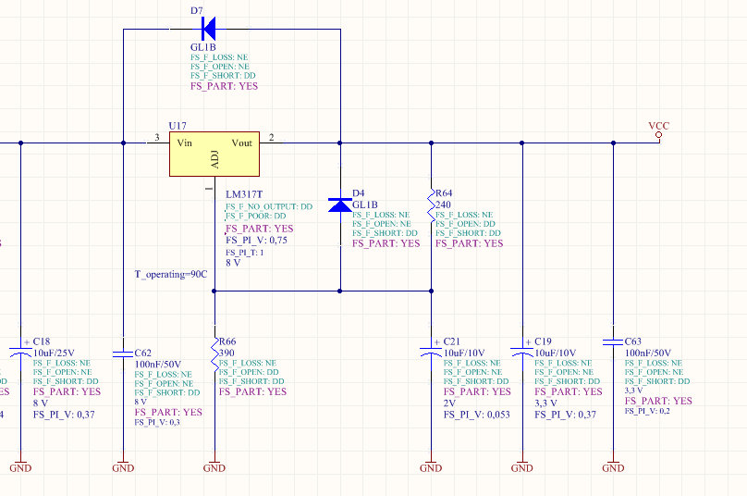
Analiza MTBF i FMEDA radiotelefonu pociągowego VHF „Koliber”
Przykład komponenetów „NE/DD”
„Metodyki projektowania i modelowania systemów” Cyganek & Kasperek & Rajda © 2018 Katedra Elektroniki AGH
Notes:
55

Slide 56
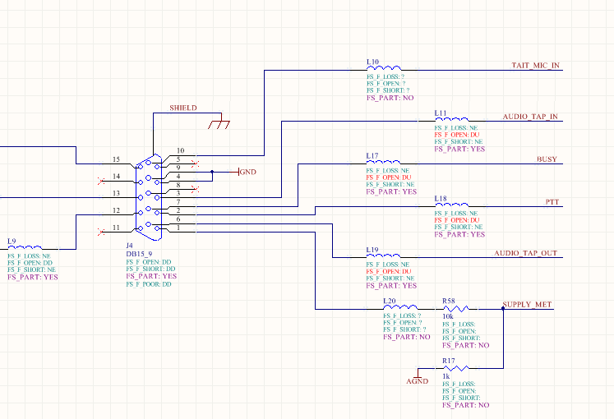
Analiza MTBF i FMEDA radiotelefonu pociągowego VHF „Koliber”
Przykład komponenetów „DU”
„Metodyki projektowania i modelowania systemów” Cyganek & Kasperek & Rajda © 2018 Katedra Elektroniki AGH
Notes:
56

Slide 57
Analiza MTBF i FMEDA radiotelefonu pociągowego VHF „Koliber”
Analiza
Generacja BOM odbywa się na podstawie przygotowanego szablonu w którym znalazły się odpowiednie makropolecenia wyliczające wartości lambda dla określonego elementu – poszczególne role zostały określona podczas analizy schematu ideowego.
FS_LAMBDA_OPERATING wskaźniki prawdopodobieństwa wystąpienia uszkodzenia obliczane przez makropolecenie uwzględniające wpływ czynników przyspieszających PI
FS_LAMBDA_OPERATING_NE wskaźniki prawdopodobieństwa wystąpienia uszkodzenia typu No Effect obliczane przez makropolecenie uwzględniające rolę danego komponentu w realizację zdefiniowanej funkcji bezpieczeństwa.
FS_LAMBDA_OPERATING_SD wskaźniki prawdopodobieństwa wystąpienia uszkodzenia typu Safe Detected obliczane przez makropolecenie uwzględniające rolę danego komponentu w realizację zdefiniowanej funkcji bezpieczeństwa.
FS_LAMBDA_OPERATING_SU wskaźniki prawdopodobieństwa wystąpienia uszkodzenia typu Safe Undetected obliczane przez makropolecenie uwzględniające rolę danego komponentu w realizację zdefiniowanej funkcji bezpieczeństwa.
FS_LAMBDA_OPERATING_DD wskaźniki prawdopodobieństwa wystąpienia uszkodzenia typu Dangerous Detected obliczane przez makropolecenie uwzględniające rolę danego komponentu w realizację zdefiniowanej funkcji bezpieczeństwa.
FS_LAMBDA_OPERATING_DU wskaźniki prawdopodobieństwa wystąpienia uszkodzenia typu Dangerous Undetected obliczane przez makropolecenie uwzględniające rolę danego komponentu w realizację zdefiniowanej funkcji bezpieczeństwa.
„Metodyki projektowania i modelowania systemów” Cyganek & Kasperek & Rajda © 2018 Katedra Elektroniki AGH
Notes:
57

Slide 58
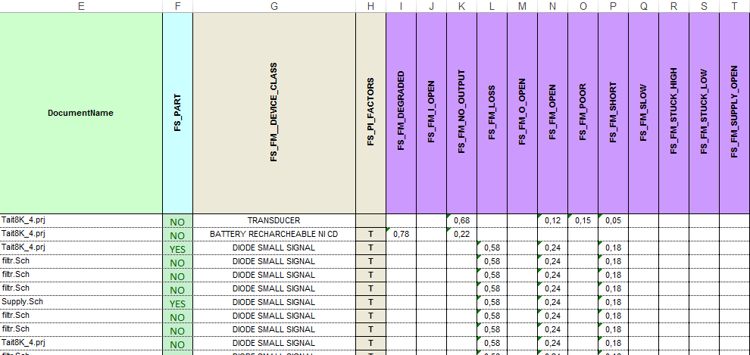
Analiza MTBF i FMEDA radiotelefonu pociągowego VHF „Koliber”
Analiza – straaasznie ☺ rozbudowany arkusz Excell
„Metodyki projektowania i modelowania systemów” Cyganek & Kasperek & Rajda © 2018 Katedra Elektroniki AGH
Notes:
58

Slide 59
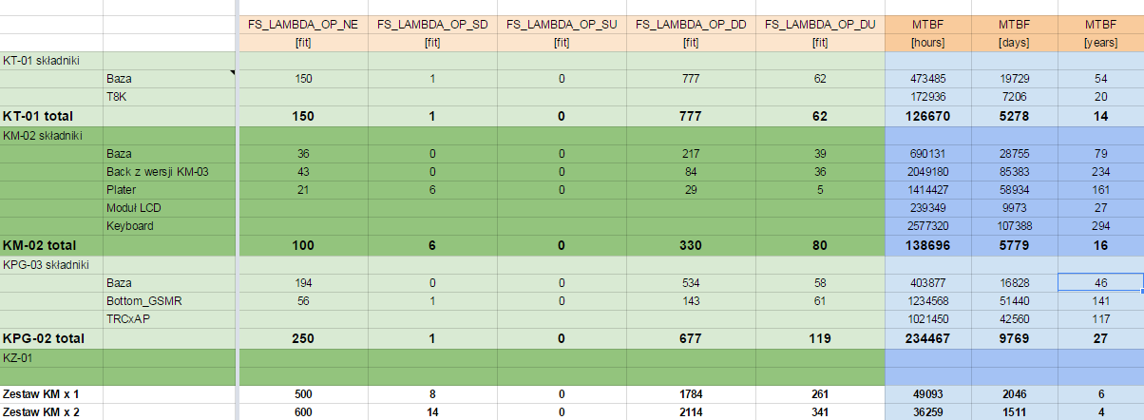
Analiza MTBF i FMEDA radiotelefonu pociągowego VHF „Koliber” wyniki analizy
„Metodyki projektowania i modelowania systemów” Cyganek & Kasperek & Rajda © 2018 Katedra Elektroniki AGH
Notes:
59

Slide 60

No MTBF http://nomtbf.com/
Time to move on from MTBF by Fred Schenkelberg
Mistake #1: MTBF and MTTF are erroneously used as projections of product useful life
Let’s take a common example. Electrolytic capacitors can have MTBF (actually should be stated MTTF since they are not repairable) values of 10⁸ (one hundred million) or 10⁹ (one billion) hours. If one were to divide these numbers by hours in a year to project useful life, this would result in a useful life of 11,415 to 114,155 years! In reality, electrolytic capacitors, if derated and applied properly typically have a useful life of 10 to 20 years. This is because the electrolyte in electrolytic capacitors dissipates, drying up the capacitor, causing significant degradation in performance (capacitance, leakage current, or ESR) or outright open or short failure. This doesn’t mean that electrolytic capacitors are necessarily bad, just that they don’t live for 10,000+ years.
So, how should MTBF and MTTF be used? They should be used as indicators of failure rate during the useful life of the product. So, you take the MTBF or MTTF value and invert it, dividing 1 by it. This gives you the expected failure rate per operating hour for the product during its useful life. So, our electrolytic capacitors that have a MTBF of 10⁸ (one hundred million) or 10⁹ (one billion) hours actually have an expected failure rate of 1 to 10 x 10⁻⁹ failures per operating hour. It is possible that they will be very reliable during their 10 to 20 year useful life, but then they are dried out and done.
Using MTBF or MTTF values as projections of product useful life is extremely misleading and will probably get you laughed out of your job. Think about that before you improperly use MTBF or MTTF to claim that a product will last 10,000 years. Somebody may ask for a warranty that long. In writing.
„Metodyki projektowania i modelowania systemów” Cyganek & Kasperek & Rajda © 2018 Katedra Elektroniki AGH
Notes:
60

Slide 61
No MTBF http://nomtbf.com/
Time to move on from MTBF by Fred Schenkelberg
Mistake #2: MTBF and MTTF assume a constant failure rate during the useful life of the item.
Many products do not exhibit a constant failure rate. Especially if the early failures were not mitigated and the product was not properly maintained. MTBF and MTTF only address the portion of the product’s failure population that arise out of random chance and apply a very simplistic “mean” by dividing the total operating time of the product population by the total number of failures. This is then made to look scientific by then stating that this is an exponential distribution whereby the failures that arose in the population were evenly distributed with no proof of even distribution. But the world is not random and failures do not arrive at a constant rate over the life of the product or product population. Most product failures happen in non-exponential distribution, non-random patterns for identifiable reasons. Let’s say you have a product population of five products with the following failure times: 98, 99, 100, 101, 102. If you use the standard MTBF averaging, you have a MTBF of 100 hours. But these failures are not randomly distributed with a constant failure rate. They are clustered around 100 hours and there is probably an identifiable reason why. Let’s say you have a product population of five products with the following failure times: 10, 10, 10, 235, 235. Again, if you use the standard MTBF averaging, you have a MTBF of 100 hours. It is obvious that there is something going on that caused three products to have a very short life and two products to have a much longer life. Either way, there is probably an identifiable reason why three products failed early and two lived much longer.
Assuming a constant failure rate and using simple averaging of failure times to come up with MTBF or MTTF values is lazy at best. Don’t be lazy, investigate failures to find root causes. These root causes will help you determine how to design products to eliminate the failure, mitigate against the failure, or perform proper preventive and predictive maintenance to avoid the failure.
„Metodyki projektowania i modelowania systemów” Cyganek & Kasperek & Rajda © 2018 Katedra Elektroniki AGH
Notes:
61

Slide 62
No MTBF http://nomtbf.com/
Time to move on from MTBF by Fred Schenkelberg
Mistake #3: MTBF and MTTF are given an assumption of high likelihood that the product will make it to the value.
Even if we do mitigate early life failures and perform proper maintenance, most people assume that the MTBF or MTTF is a value with high statistical likelihood like a B10 life (the point at which 10% of products fail and 90% continue to survive) for bearings. Due to the constant failure rate assumption and underlying statistical distribution, MTBF and MTTF are actually the point at which 63% of products would have failed and only 37% survive. Some high likelihood, — recall that MTBF is the inverse of the failure rate, not a duration.
You can check the math yourself. The probability of survival of a product following the constant failure rate of the exponential distribution is e^{-(1/MTBF)(Operating Time).} So, a product with a MTBF of 200,000 hours will have a probability of survival of e^{-(1/200,000)(200,000)} or 37%.
Assuming MTBF and MTTF are high likelihood projections is actually almost the exact opposite of how the math really works out. Use MTBF and MTTF with high caution, not high trust.
„Metodyki projektowania i modelowania systemów” Cyganek & Kasperek & Rajda © 2018 Katedra Elektroniki AGH
Notes:
62

Slide 63
No MTBF http://nomtbf.com/
Time to move on from MTBF by Fred Schenkelberg
Mistake #4: MTBF and MTTF data is assumed to be good and current
Even if you make it past the first three mistakes, this fourth mistake usually throws a wrench in MTBF and MTTF because many of the prediction models and prediction tools being sold are based on outdated information and outdated technologies. One example of this is using a MTBF prediction model for a flash memory device. Most of the data behind prediction tools stopped getting updated when the United States Defense Department transitioned to commercial off the shelf acquisition practices and stopped funding the collection of component operating and failure data. One example is many models for flash memory include devices that have 256K or 512K capacity while the world has moved way past this.
Assuming that the information in prediction models and tools is good and current may lead you to making extremely erroneous predictions of MTBF and MTTF. If you are going to predict MTBF or MTTF, you need to either have collected the operating and failure data yourself and analyzed it properly or make sure that component suppliers are providing good data.
„Metodyki projektowania i modelowania systemów” Cyganek & Kasperek & Rajda © 2018 Katedra Elektroniki AGH
Notes:
63

Slide 64
No MTBF http://nomtbf.com/
Time to move on from MTBF
by Fred Schenkelberg
Reliability professionals in today’s world have to understand more and guide product teams to:
Design for Reliability for proper application, design margin, and derating.
Design for Maintainability to address issues that must be mitigated by maintenance when the needed product life reliability cannot be achieved without maintenance actions.
Failure Mode and Effects Analysis (FMEA) and Fault Tree Analysis (FTA) to determine the risks to the product based on severity, occurrence, and detection to drive actions to drive down risk before it becomes realized.
„Metodyki projektowania i modelowania systemów” Cyganek & Kasperek & Rajda © 2018 Katedra Elektroniki AGH

Slide 65
No MTBF http://nomtbf.com/
Time to move on from MTBF
by Fred Schenkelberg
Reliability Testing to aggressively test and discover failures, at what point failures occur, and how much reliability margin the product will have to drive actions to correct the weak links in the design.
Design for Manufacturability to preserve the designed in reliability of the product during its manufacture.
Get Good Data from your own test and field history and supplier data you can trust instead of relying on generic and often outdated and obsolete prediction data. Data for your products in your customer’s hands tells you the real story of how your products are actually performing in their actual (and sometimes surprising) usage applications and operating environments.
„Metodyki projektowania i modelowania systemów” Cyganek & Kasperek & Rajda © 2018 Katedra Elektroniki AGH
Notes:
65

Slide 66
Dziękujemy…
Dziękuję
„Metodyki projektowania i modelowania systemów” Cyganek & Kasperek & Rajda © 2018 Katedra Elektroniki AGH
Notes:
66

